Slide 1
Polizeiliche Kriminalstatistik 2018
© 2019 Polizeiinspektion Halle (Saale)

Slide 2
Polizeiliche Kriminalstatistik 2018 Entwicklung der Fallzahlen und Aufklärungsquote 2009 - 2018
© 2019 Polizeiinspektion Halle (Saale)

Slide 3
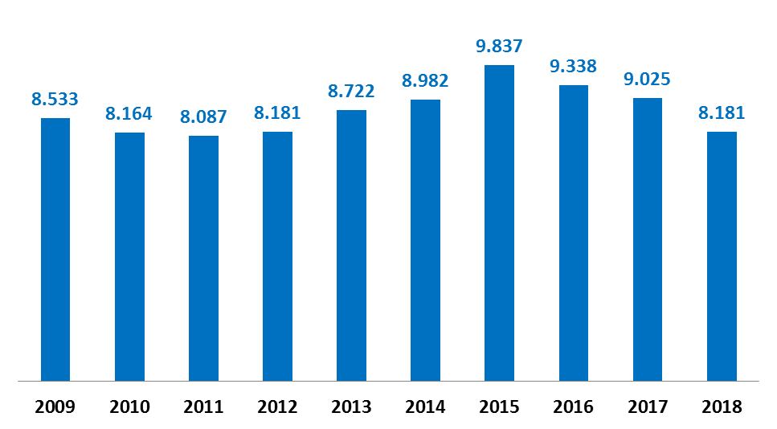
Polizeiliche Kriminalstatistik 2018 Entwicklung der Häufigkeitszahlen 2009 - 2018
Häufigkeitszahl (HZ) → Fälle pro 100.00 Einwohner, Fallzahlen Stand 31.12.2018, Bevölkerung Stand 31.12.2017
HZ ab 2013 → Bevölkerungsdaten auf Basis Zensus 2011 → kein Vergleich zu den Vorjahren möglich
© 2019 Polizeiinspektion Halle (Saale)

Slide 4
Polizeiliche Kriminalstatistik 2018 Anteile der Straftatenhauptgruppen der PI Halle (Saale) an der Gesamtkriminalität 2018 (2017)
40,8% (41,8%)
Diebstahl insgesamt
z.B. Ladendiebstahl, Wohnungs-
und Kellereinbrüche, Diebstahl rund ums Kfz usw.
14,4% (16,9%)
Vermögens- und
Fälschungsdelikte
z.B. Warenkreditbetrug,
Erschleichen von Leistungen
15,4% (14,3%)
Rohheitsdelikte und
Straftaten gegen die
Persönliche Freiheit
z.B. Raub, Körperverletzung
20,9% (20,0 %)
Sonstige Straftatbestände
z.B. Sachbeschädigungen,
Hausfriedensbruch,
Beleidigung, Umweltdelikte
1,0% (0,8%)
Straftaten gegen die
sexuelle Selbstbestimmung
z.B. sexueller Missbrauch,
Vergewaltigung
0,05% (0,05%) Straftaten gegen das Leben
z.B. Mord, Totschlag
7,4% (6,2 %)
Verstöße gegen strafrechtliche
Nebengesetze
z.B. Rauschgiftdelikte, Vergehen gg. das Ausländergesetz
© 2019 Polizeiinspektion Halle (Saale)

Slide 5
Polizeiliche Kriminalstatistik 2018 Entwicklung des Verhältnisses Tatverdächtige -gesamt- und Jungtatverdächtige (JTV = TV unter 21 Jahre) gesamt 2009 - 2018
© 2019 Polizeiinspektion Halle (Saale)

Slide 6
Polizeiliche Kriminalstatistik 2018 PI Halle (Saale) - Straftaten unter Beteiligung von Zuwanderern 2018 (2017)
Rohheitsdelikte
32,8% (32,7%)
799 Fälle (764 Fälle)
sonstige
Straftatbestände StGB
17,6% (18,0%)
427 Fälle (419 Fälle)
sonstige strafrechtliche
Nebengesetze
11,2% (9,8%)
272 Fälle (228 Fälle)
Straftaten gg. sexuelle
Selbstbestimmung
1,4% (2,2%)
34 Fälle (51 Fälle)
ausländerrechtliche
Verstöße
4,0% (3,0%)
98 Fälle (71 Fälle)
Diebstahl insgesamt
17,8% (18,1%)
434 Fälle (422 Fälle)
Vermögens- und
Fälschungsdelikte
14,9% (16,0%)
363 Fälle (374 Fälle)
Straftaten gegen das Leben
0,25% (0,17%)
6 Fälle (4 Fälle)
© 2019 Polizeiinspektion Halle (Saale)

Slide 7
Polizeiliche Kriminalstatistik 2018 Entwicklung der Straftaten gegen das Leben – gesamt 2009 - 2018
© 2019 Polizeiinspektion Halle (Saale)

Slide 8
Polizeiliche Kriminalstatistik 2018 Entwicklung der Straftaten gegen die sexuelle Selbstbestimmung 2009 - 2018
© 2019 Polizeiinspektion Halle (Saale)

Slide 9
Polizeiliche Kriminalstatistik 2018 Entwicklung der Gewaltkriminalität 2009 - 2018
© 2019 Polizeiinspektion Halle (Saale)

Slide 10
Polizeiliche Kriminalstatistik 2018 Entwicklung des Diebstahls insgesamt 2009 - 2018
© 2019 Polizeiinspektion Halle (Saale)

Slide 11
Polizeiliche Kriminalstatistik 2018 Entwicklung des Diebstahl unter erschwerenden Umständen 2009 - 2018
© 2019 Polizeiinspektion Halle (Saale)

Slide 12
Polizeiliche Kriminalstatistik 2018 Entwicklung des Diebstahl unter erschwerenden Umständen in/aus Dienst-, Büro- und Lagerräumen pp. 2009 - 2018
© 2019 Polizeiinspektion Halle (Saale)

Slide 13
Polizeiliche Kriminalstatistik 2018 Entwicklung des Diebstahl unter erschwerenden Umständen in/aus Wohnungen 2009 - 2018
© 2019 Polizeiinspektion Halle (Saale)

Slide 14
Polizeiliche Kriminalstatistik 2018 Entwicklung des Diebstahl unter erschwerenden Umständen in/aus Boden- und Kellerräumen 2009 - 2018
© 2019 Polizeiinspektion Halle (Saale)

Slide 15
Polizeiliche Kriminalstatistik 2018 Entwicklung des Diebstahl unter erschwerenden Umständen von Fahrrädern 2009 - 2018
© 2019 Polizeiinspektion Halle (Saale)

Slide 16
Polizeiliche Kriminalstatistik 2018 Entwicklung des Diebstahl unter erschwerenden Umständen von Kraftwagen 2009 - 2018
© 2019 Polizeiinspektion Halle (Saale)

Slide 17
Polizeiliche Kriminalstatistik 2018 Entwicklung des Diebstahl unter erschwerenden Umständen an/aus Kraftfahrzeugen 2009 - 2018
© 2019 Polizeiinspektion Halle (Saale)

Slide 18
Polizeiliche Kriminalstatistik 2018 Entwicklung der Vermögens- und Fälschungsdelikte – gesamt 2009 - 2018
© 2019 Polizeiinspektion Halle (Saale)
Notes:
starker Rückgang der Fallzahlen unter anderem aufgrund Abschluss des Ermittlungsverfahrens „EG Glaser“ im Jahr 2017

Slide 19
Polizeiliche Kriminalstatistik 2018 Entwicklung der sonstigen Straftatbestände StGB 2009 - 2018
© 2019 Polizeiinspektion Halle (Saale)
Notes:
Diese Deliktgruppe enthält u.a. Widerstandsdelikte, Haus- und Landfriedensbruch, Vortäuschen von Straftaten, Sachbeschädigungen, Brandstiftungen, Umweltdelikte nach dem StGB und weitere

Slide 20
Polizeiliche Kriminalstatistik 2018 Entwicklung der Straftaten mit Tatmittel Internet 2009 - 2018
© 2019 Polizeiinspektion Halle (Saale)

Slide 21
Polizeiliche Kriminalstatistik 2018 Entwicklung der Rauschgiftdelikte 2009 - 2018
© 2019 Polizeiinspektion Halle (Saale)

